Slide 1
SISTEMAS CONSTRUCTIVOS EN ALBAÑILERIA
Integrantes: Mauricio Leal V.
Pablo Pizarro R.
Ignacio Yáñez G.
Profesor: Jorge Pulgar A.

Slide 2
¿QUÉ ES LA ALBAÑILERÍA?
Según la norma NCh353.Of200:
Albañilería: toda aquella obra formada por elementos unitarios prefabricados, de dimensiones manejables por un solo operario, constituidos por materiales naturales o artificiales, como piedra, adobe, arcilla cocida, mortero u hormigón de cemento, o cualquier otro material compactado, que tenga forma y dimensiones definidas, sea hueco o lleno. Las obras se forman por la yuxtaposición de estos elementos individuales, unidos, en general, por un aglomerante adecuado y eventualmente reforzado por otros elementos de naturaleza similar o heterogénea.

Slide 3
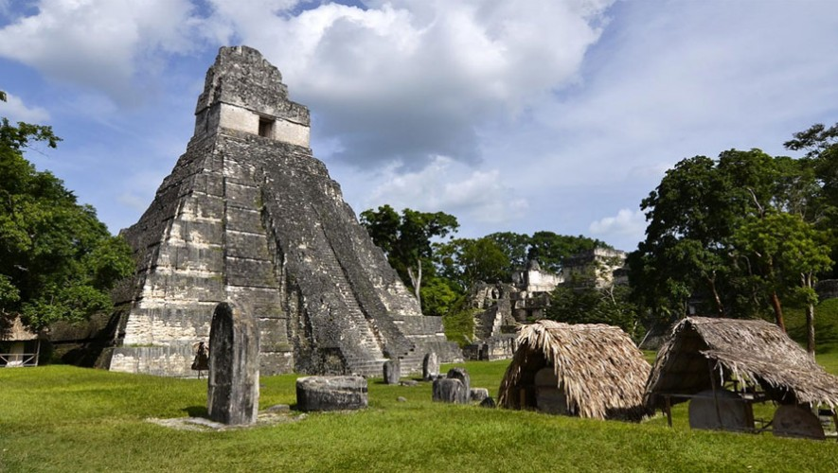
HISTORIA DE LA ALBAÑILERÍA
Pirámides maya (Tikal, S. IV A.C.)

Slide 4
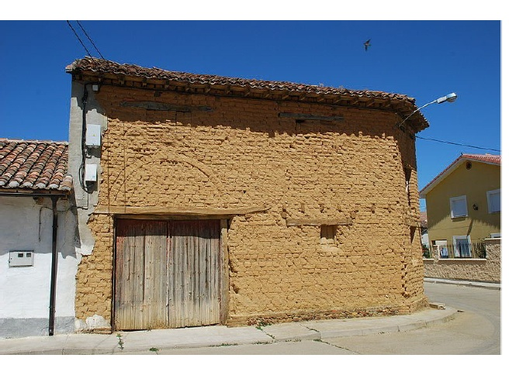
HISTORIA DE LA ALBAÑILERÍA
Albañilería simple en Lima 1960.

Slide 5
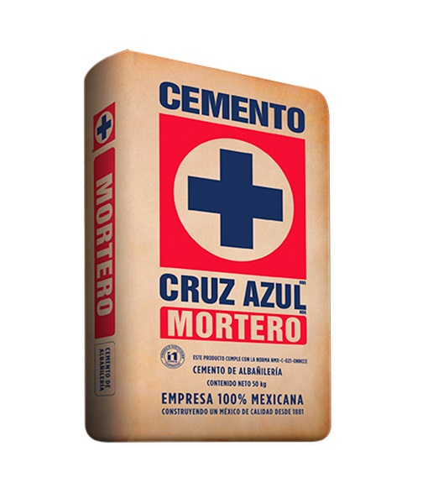
PROPIEDADES DE LA ALBAÑILERÍA
Mortero de albañilería:
Mezcla de: arena + cemento de albañilería + agua
Funciones:
Propiedad más importante: Adherencia
Unir unidades de albañilería
Sellar e impedir penetración de aire y agua
Adherir armaduras, amarras, …

Slide 6
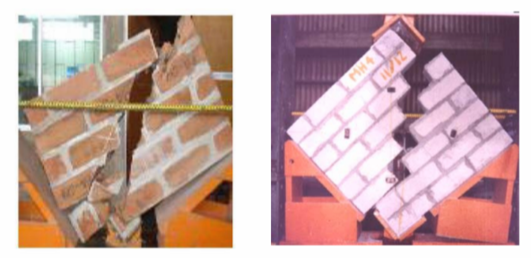
PROPIEDADES DE LA ALBAÑILERÍA
Que ocurre con una adherencia insuficiente:
Adherencia correcta
Adherencia insuficiente

Slide 7
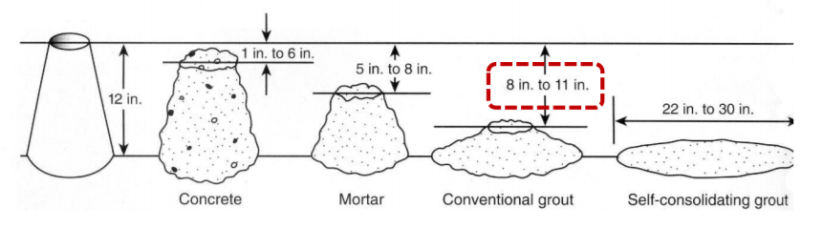
PROPIEDADES DE LA ALBAÑILERÍA
Hormigón de relleno (Grout):
Cono ≥ 18 cm.
Resistencia a la compresión ≥ 14 MPa.

Slide 8
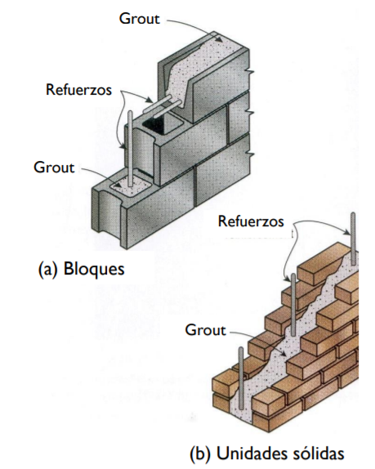
PROPIEDADES DE LA ALBAÑILERÍA
Barras de refuerzo:
Función:
Resistir tensiones de tracción producidas en muros.
Proporcionar capacidad de deformación inelástica a los muros.
Controlar agrietamiento (distribución y espesor).

Slide 9
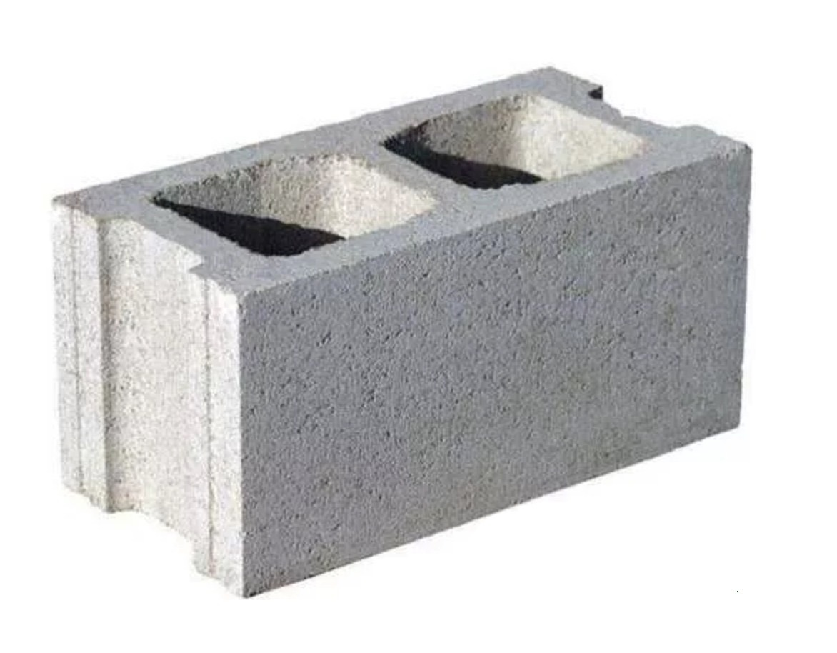
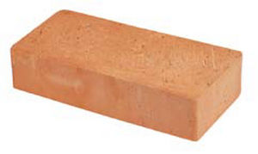
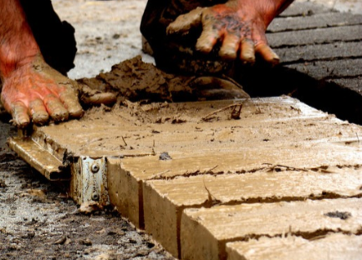
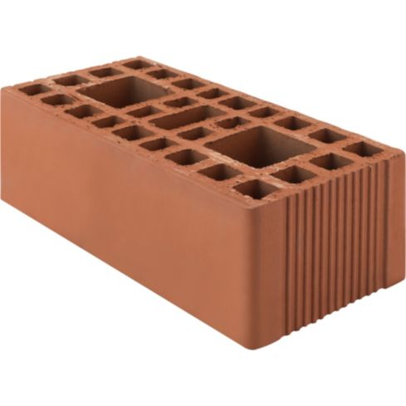
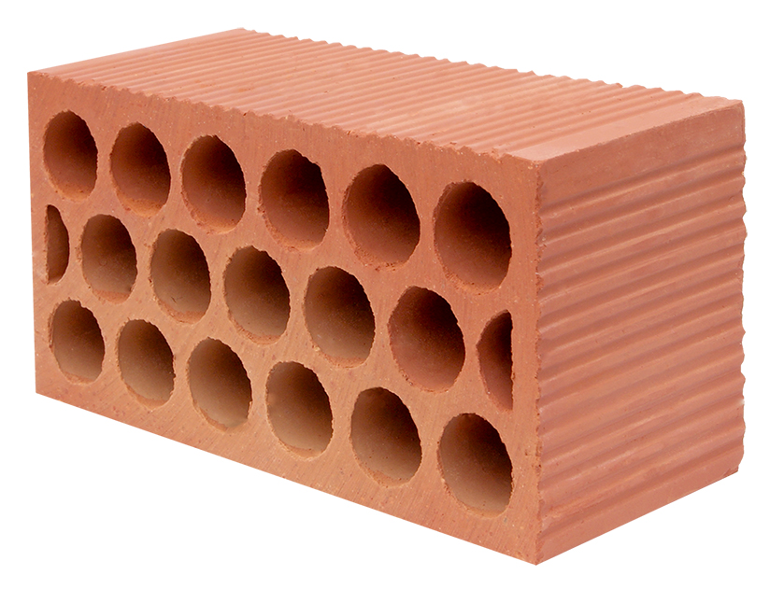
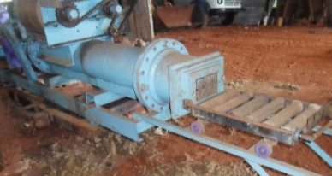
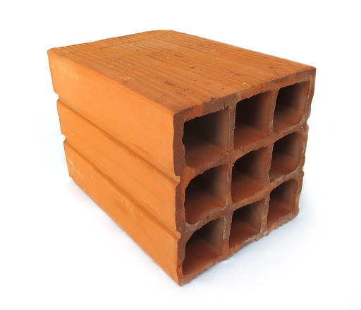
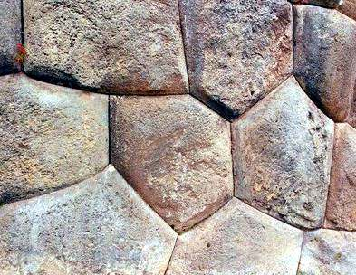
TIPOS DE LADRILLOS
Materia Prima | Geometría | Forma de Fabricación

Slide 10
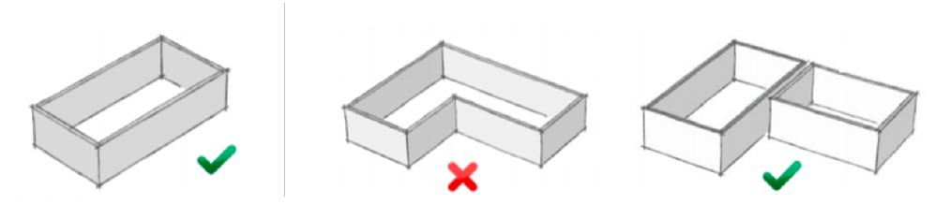
RECOMENDACIONES DE DISEÑO
La práctica en la estructuración en albañilería recomienda los siguiente:
Uso de formas simples, por ejemplo rectangulares o cuadradas.

Slide 11
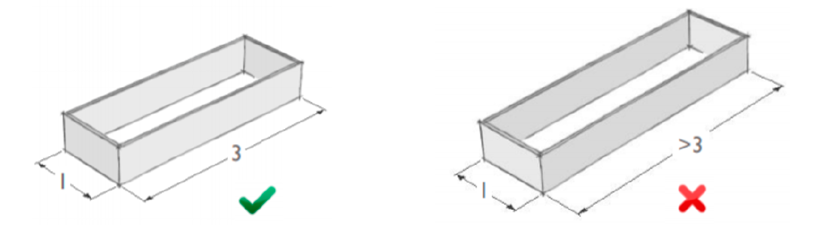
RECOMENDACIONES DE DISEÑO
Para las dimensiones de planta, se recomienda que el largo no exceda el triple del ancho. Esto a fin de evitar muros muy largos, más susceptibles a fallar frente a cargas perpendiculares.

Slide 12
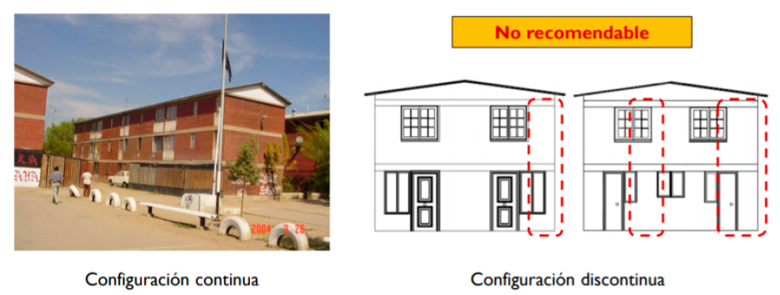
RECOMENDACIONES DE DISEÑO
Se recomienda privilegiar la continuidad de los muros, manteniendo su ubicación a lo alto del edificio, conservando la modalidad de refuerzo empleado.
Mantener la altura de todos muros de un piso por debajo de los 3 metros.

Slide 13
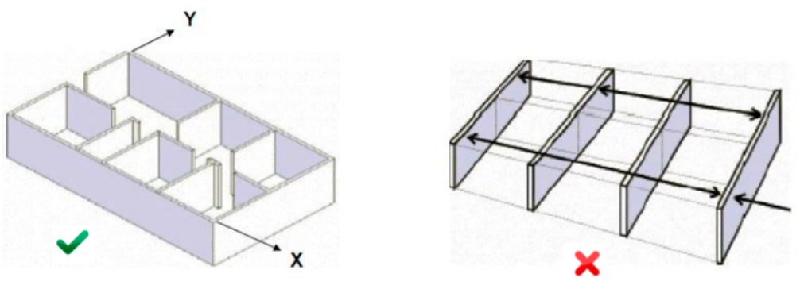
RECOMENDACIONES DE DISEÑO
Por último, los muros de albañilería se deben distribuir en la planta del edificio en dos direcciones, ortogonales entre sí, y en forma simétrica para reducir los efectos de torsión sísmica

Slide 14
ESTRUCTURAS DE ALBAÑILERÍA
La estructuración en albañilería se divide en dos grandes categorías:
Albañilería armada
Albañilería confinada

Slide 15
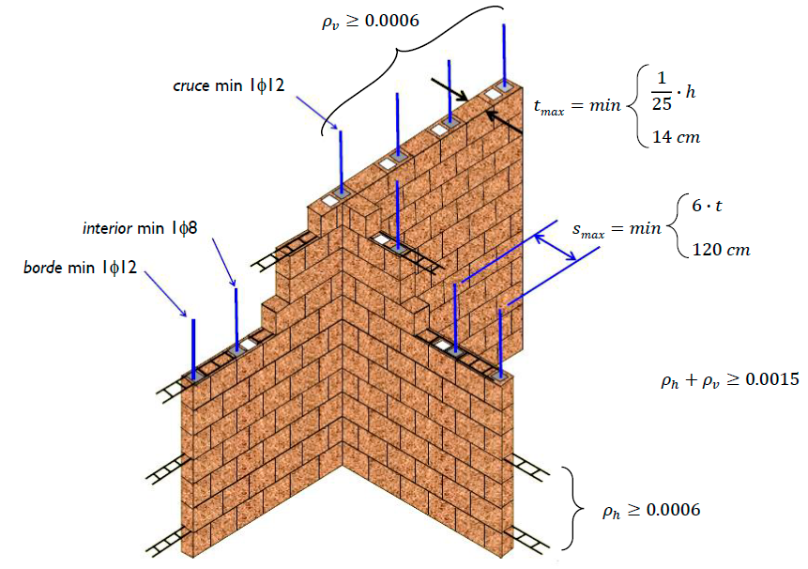
ESTRUCTURAS DE ALBAÑILERÍA: ALBAÑILERÍA ARMADA
Diseño basado en el refuerzo de los muros de albañilería con armadura tanto longitudinal (escalerillas) como transversal (barras de refuerzo), con el objetivo de soportar las cargas flectantes y de corte.
Utilizada en Chile desde los años 70.
Diseño basado por la norma NCh1928.

Slide 16
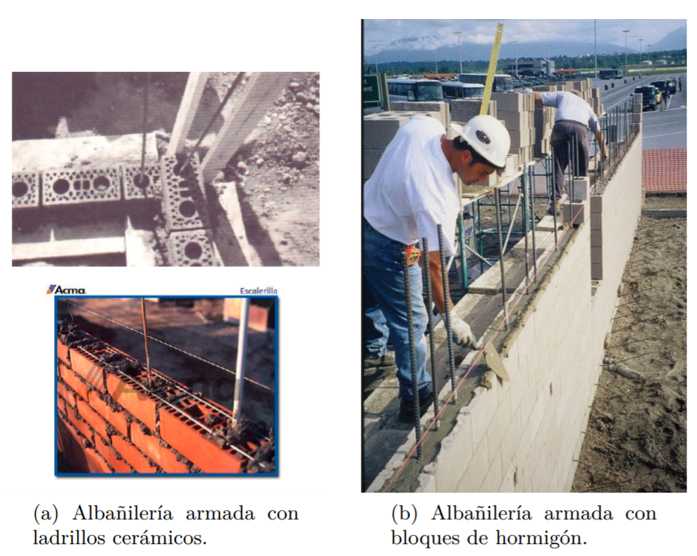
ESTRUCTURAS DE ALBAÑILERÍA: ALBAÑILERÍA ARMADA

Slide 17
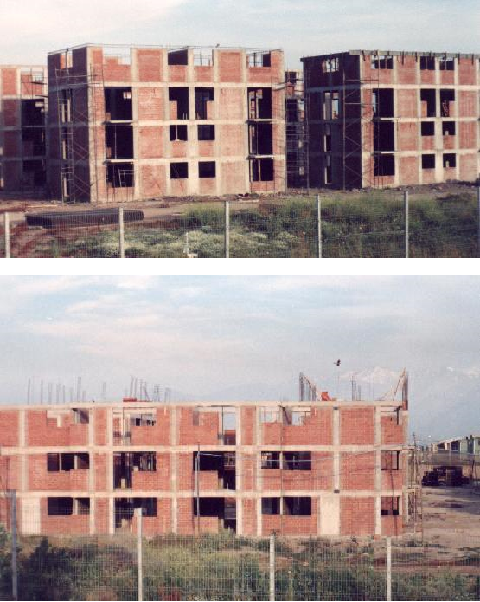
ESTRUCTURAS DE ALBAÑILERÍA: ALBAÑILERÍA CONFINADA
Basado en el refuerzo de los paños de albañilería mediante columnas y cadenas (vigas) de hormigón armado.
La norma que rige el diseño de la albañilería armada es la NCh2123.
Su uso en Chile data de los años 30’

Slide 18
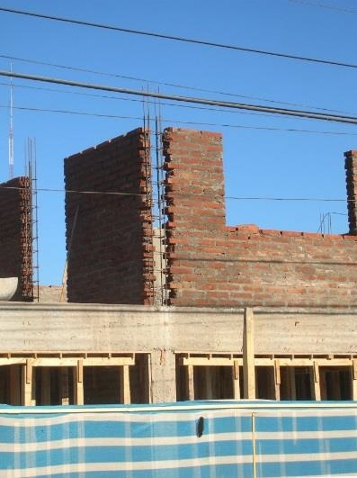
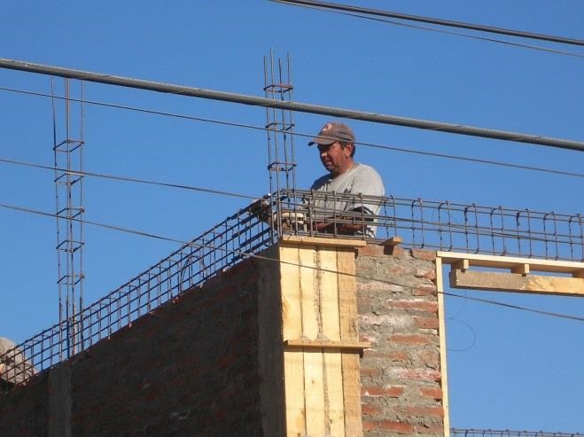
ESTRUCTURAS DE ALBAÑILERÍA: ALBAÑILERÍA CONFINADA

Slide 19
CUBICACIONES
Según NCh 353:
Muros y tabiques : superficie efectiva, descontando porción de vanos según dimensión, tipo de unidad, ejecución y pilar de HA.
Arcos , bóvedas y cúpulas : volumen efectivo.
Juntas de dilatación : longitud.

Slide 20
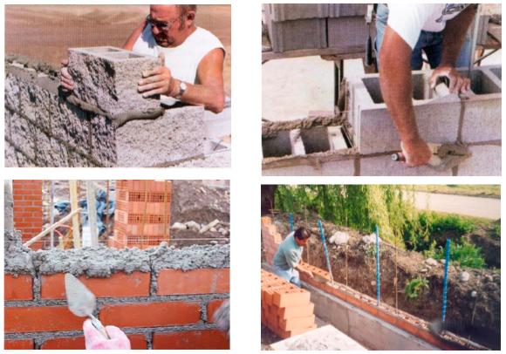
PRÁCTICAS CONSTRUCTIVAS

Slide 21
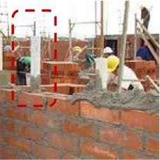
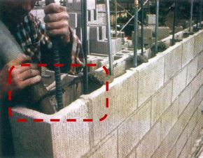
PRÁCTICAS CONSTRUCTIVAS

Slide 22
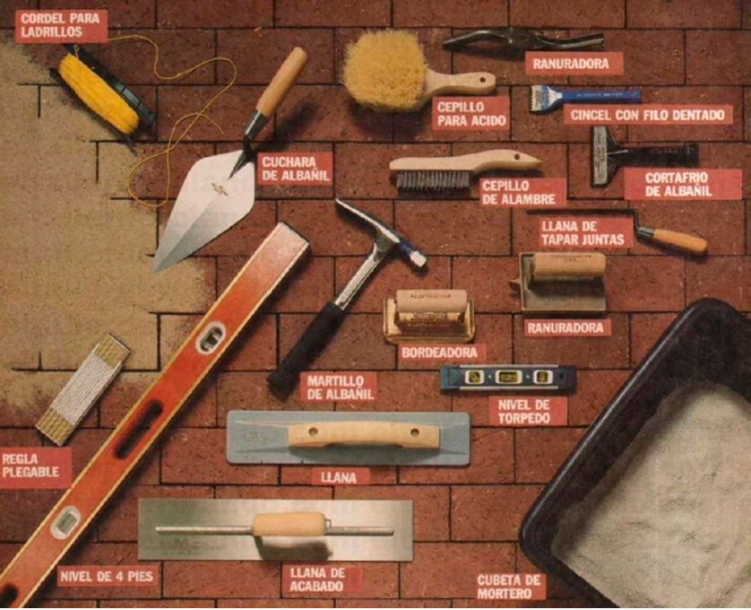
PRÁCTICAS CONSTRUCTIVAS

Slide 23

PRÁCTICAS CONSTRUCTIVAS

Slide 24
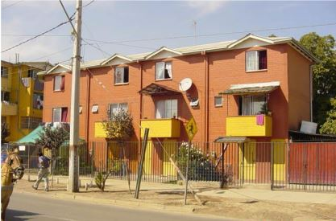
USO EN CHILE
Principalmente en edificios de tipo unifamiliar y multifamiliar de uso habitacional, en su mayoría viviendas sociales.

Slide 25
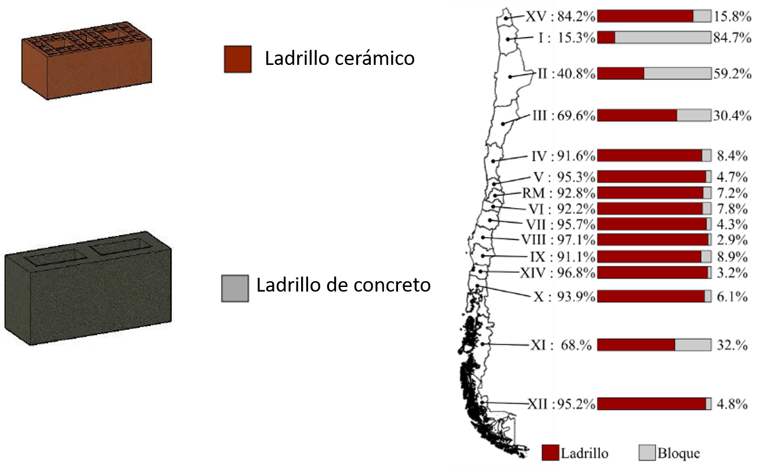
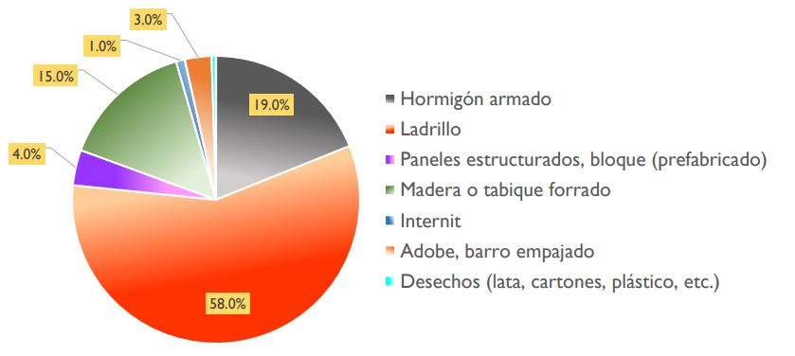
USO EN CHILE
Según CENSO 2002, 62 % viviendas albañilería. En descenso en la actualidad
Distribución de viviendas por material (Censo 2002).
Distribución de viviendas por material (Censo 2016).

Slide 26
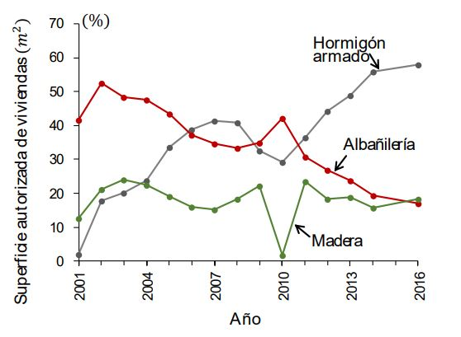
USO EN CHILE
Uso de albañilería, hormigón y madera en los últimos años (INE, 2001-2016).

Slide 27
USO EN CHILE
Limitaciones de la OGUC
Edificio clase C
Edificio clase D
4 pisos
Altura libre < 5m
2 pisos
Altura libre < 2.6 m

Slide 28
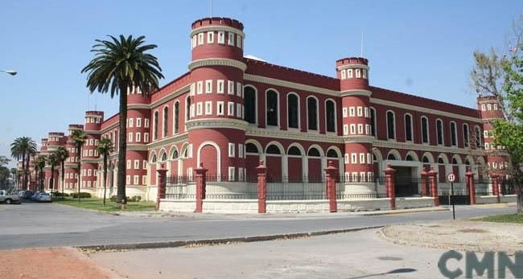
USO EN CHILE
Edificio ex arsenales de guerra. 1985.

Slide 29
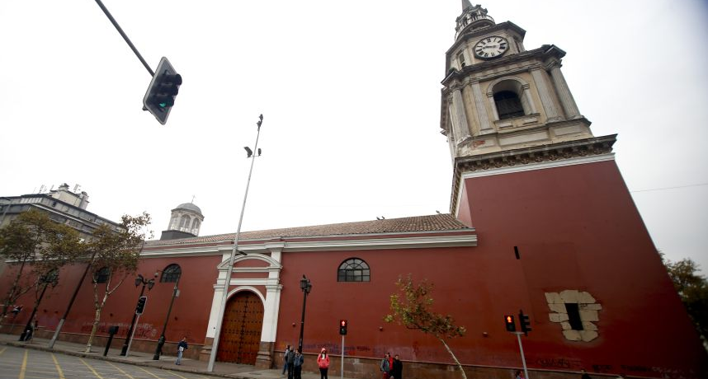
USO EN CHILE
Iglesia y Convento de San Francisco. 1618.

Slide 30
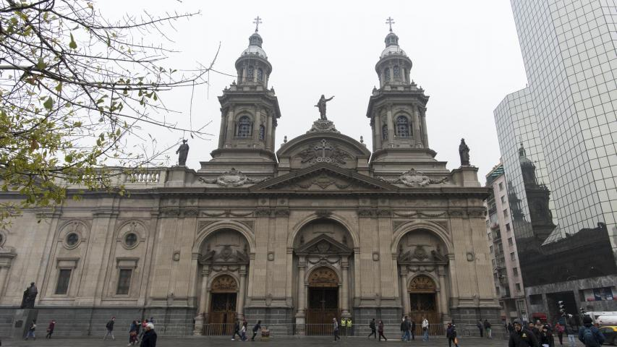
USO EN CHILE
Catedral de Santiago. 1745.

Slide 31
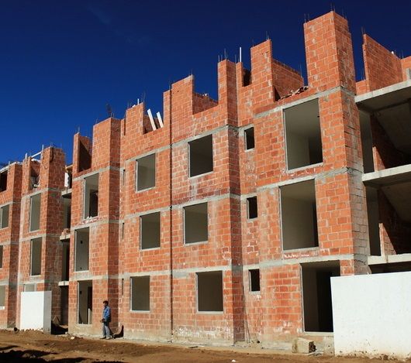
USO EN EL MUNDO
India – 84.7% de los 249 millones de viviendas (Censo 2001)
México – 80% de los 22 millones de viviendas (Censo 2000)

Slide 32
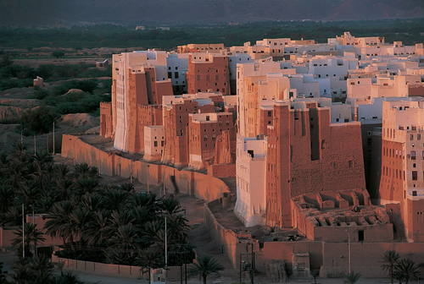
USO EN EL MUNDO
Ciudad amurallada de Shibam, Yemen. UNESCO 1982.

Slide 33
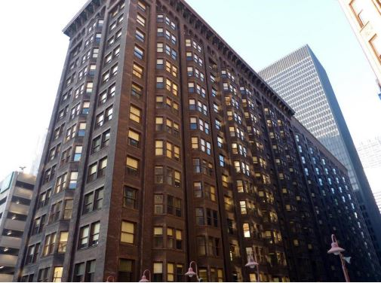
USO EN EL MUNDO
Edificio Monadnock, Chicago. 1981. NRHP 1970.

Slide 34
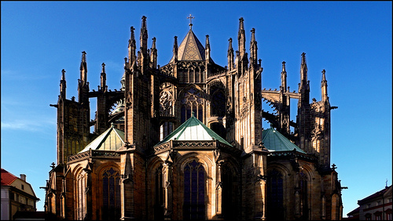
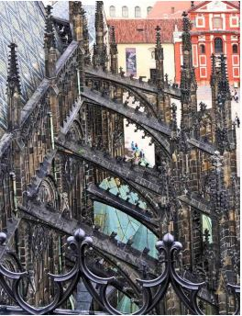
USO EN EL MUNDO
Catedral de San Vito, Praga. (1962)

Slide 35
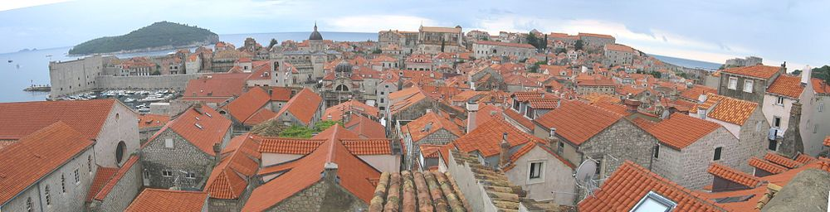
USO EN EL MUNDO
Ciudad de Dubrovnik, Croacia. UNESCO 1994.

Slide 36
REFERENCIAS
[1] Thomas Sturm M, 2018. Apuntes de cátedra curso CI5223 Diseño de Albañilería Estructural, Facultad de Ciencias Físicas y Matemáticas, U. de Chile.
[2] NCh353.Of2000. Construcción - Cubicación de obras de edificación - Requisitos. (2000)
[3] NCh1928.Of93. Albañilería armada - Requisitos para el diseño y cálculo. (1993)
[4] NCh2123.Of97. Albañilería confinada - Requisitos de diseño y cálculo. (1997)
[5] Censo Chile 2002. www.ine.cl/estadisticas/censos/censos-de-poblacion-y-vivienda [Consulta: 02/12/2018]
[6] Ordenanza General de Urbanismo y Construcción. Ministerio de vivienda y urbanismo. (1992)
[7] Edificio ex arsenales de guerra. www.monumentos.cl/monumentos-historicos/edificio-ex-arsenales-guerra [Consulta: 02/12/2018]
[8] Iglesia y convento de San Francisco. www.monumentos.cl/monumentos-historicos/iglesia-convento-san-francisco [Consulta: 02/12/2018]
[9] Catedral de Santiago. www.monumentos.cl/monumentos-historicos/catedral-santiago [Consulta: 03/12/2018]
[10] Ciudad de amurallada de Shibam. whc.unesco.org/en/list/192/ [Consulta: 03/12/2018]
[11] Edificio Monadnock. npgallery.nps.gov/NRHP/monadnock-block [Consulta: 03/12/2018]
[12] Catedral de San Vito. www.prague.eu/castillo-de-praga-catedral-de-san-vito [Consulta: 03/12/2018]
[13] Ciudad vieja de Dubrovnik. whc.unesco.org/en/list/95/ [Consulta: 03/12/2018]

